Slide 1
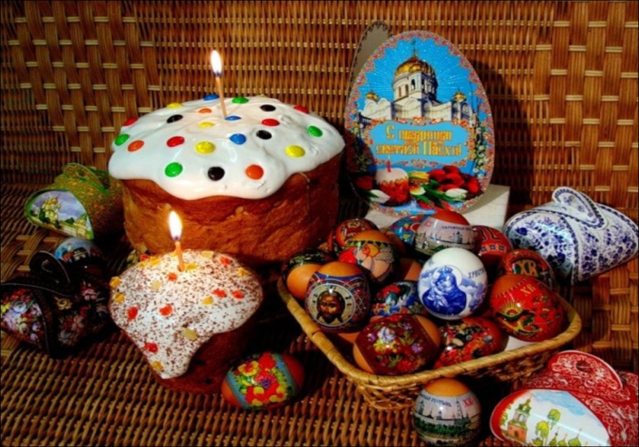
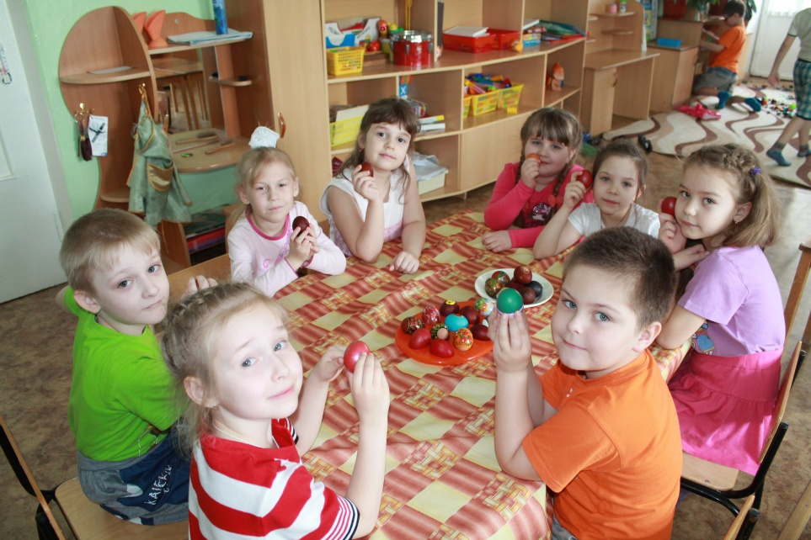
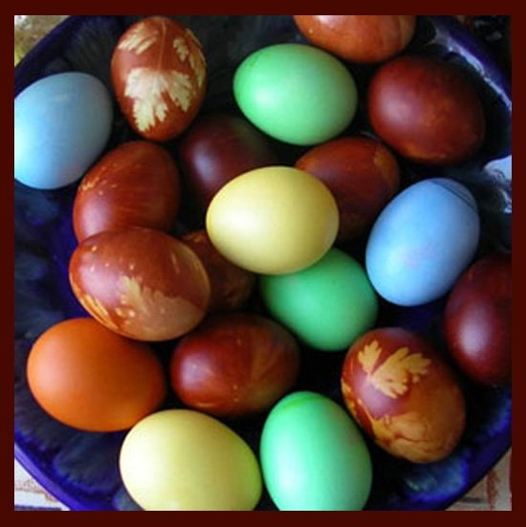
Пасхальные посиделки
Подготовила:
воспитатель
Маркелова О.Н.

Slide 2
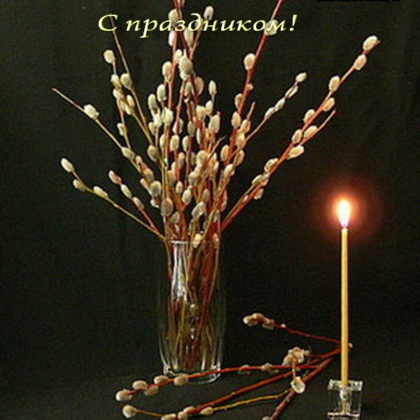
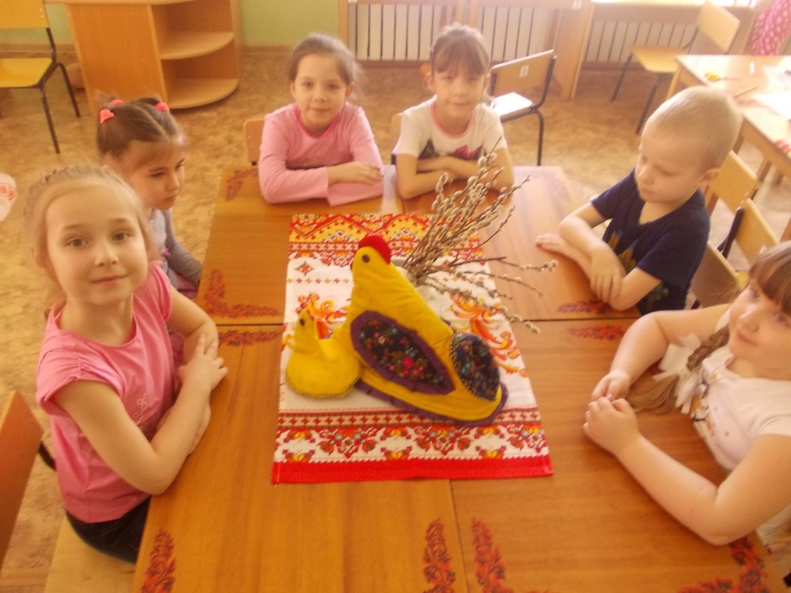
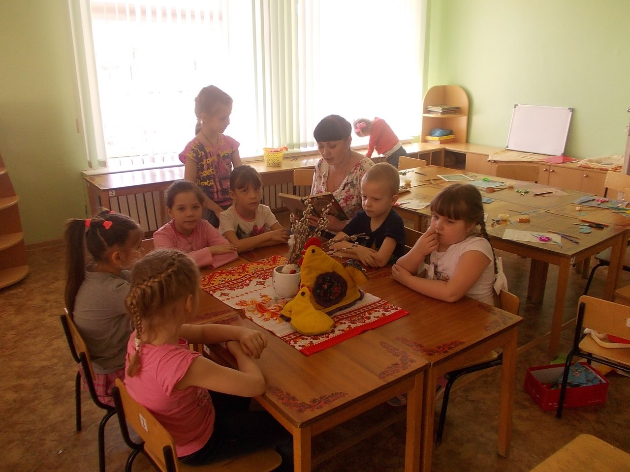
Вербное воскресенье
В воскресенье вербное
Верба расцвела
От луча весеннего,
Первого тепла!

Slide 3
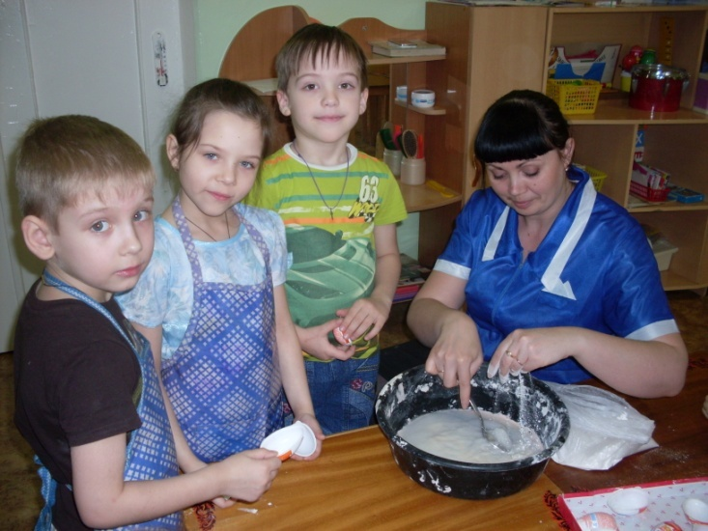
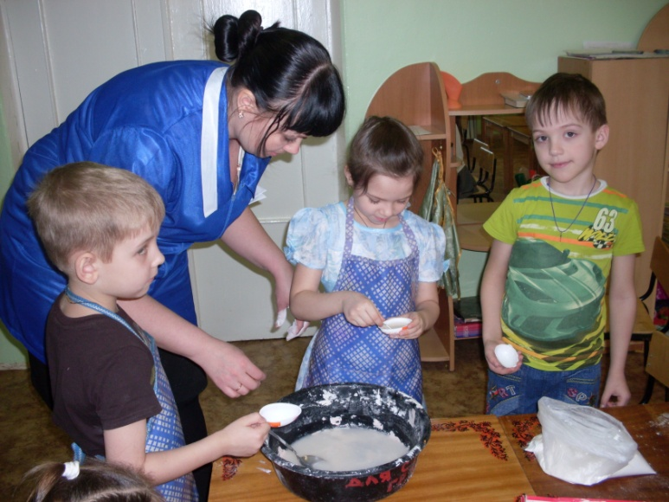
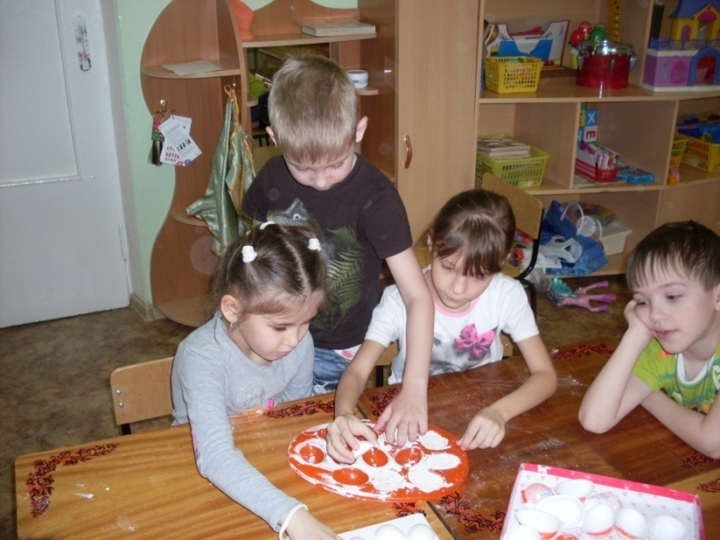
Подготовка к Пасхе
Строительный гипс
И немножко терпенья,…
А утром мы были
Полны изумленья!

Slide 4
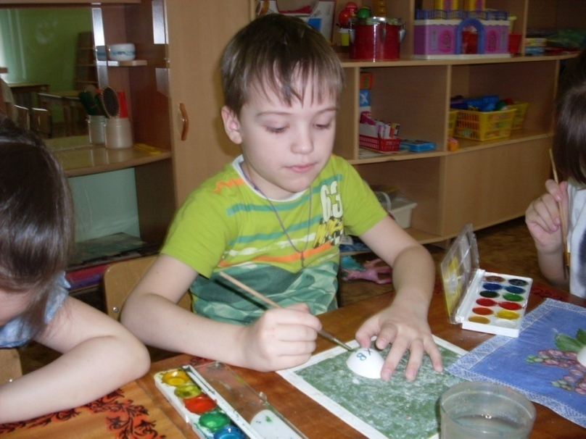
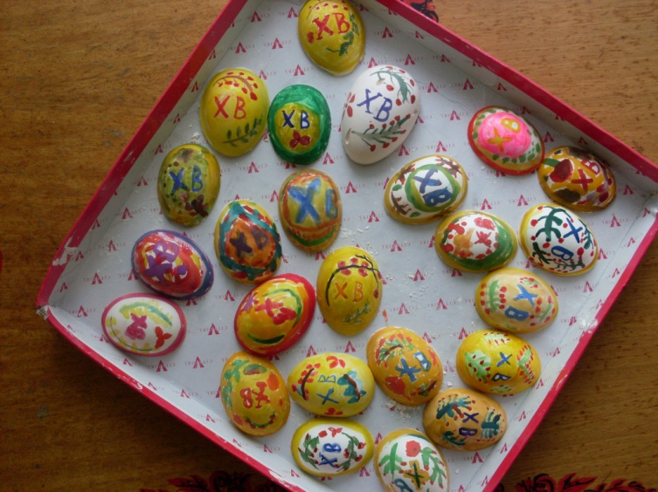
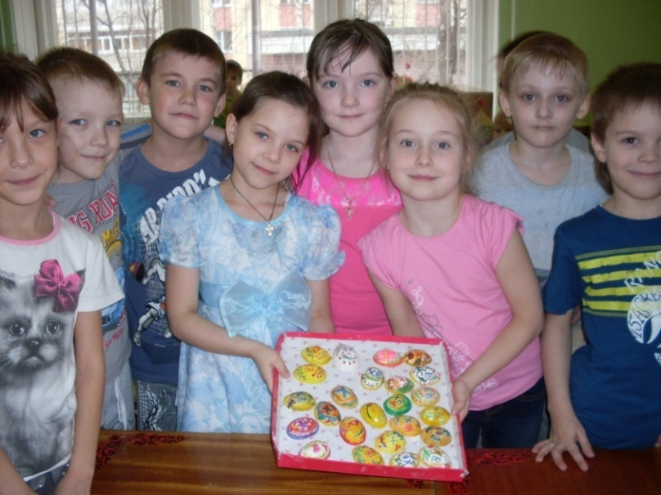
Пасхальные сувениры своими руками
Этот скромный сувенир
Сделали мы сами,
Чтоб в день Воскресный подарить
Папе или маме!

Slide 5
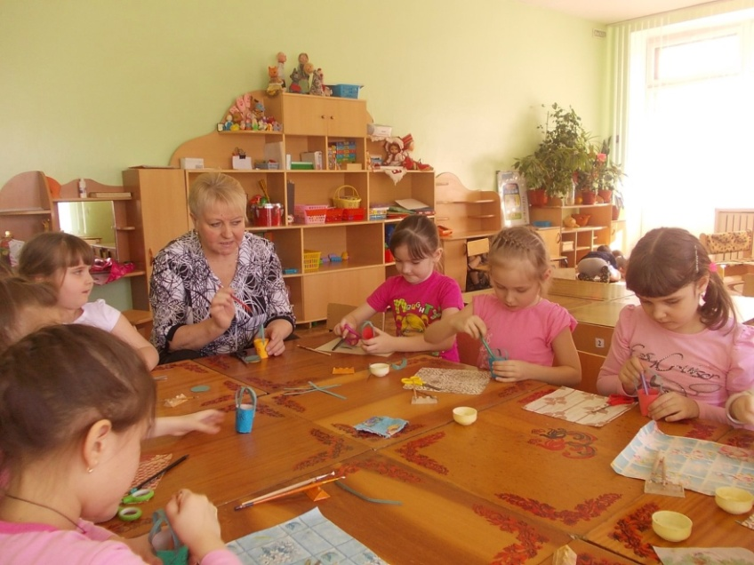
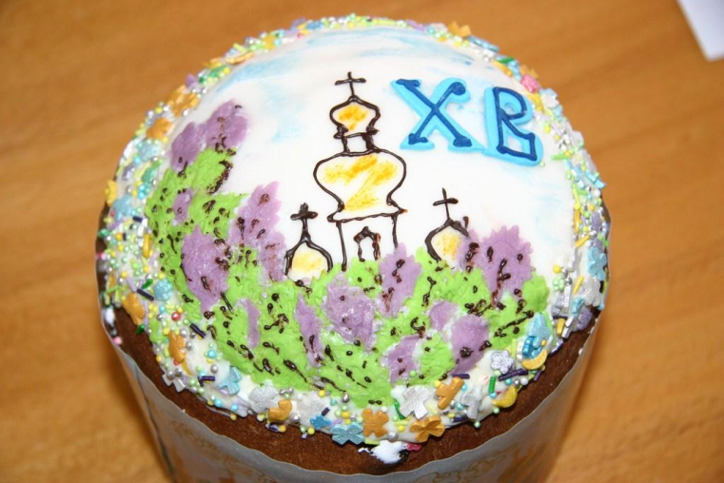
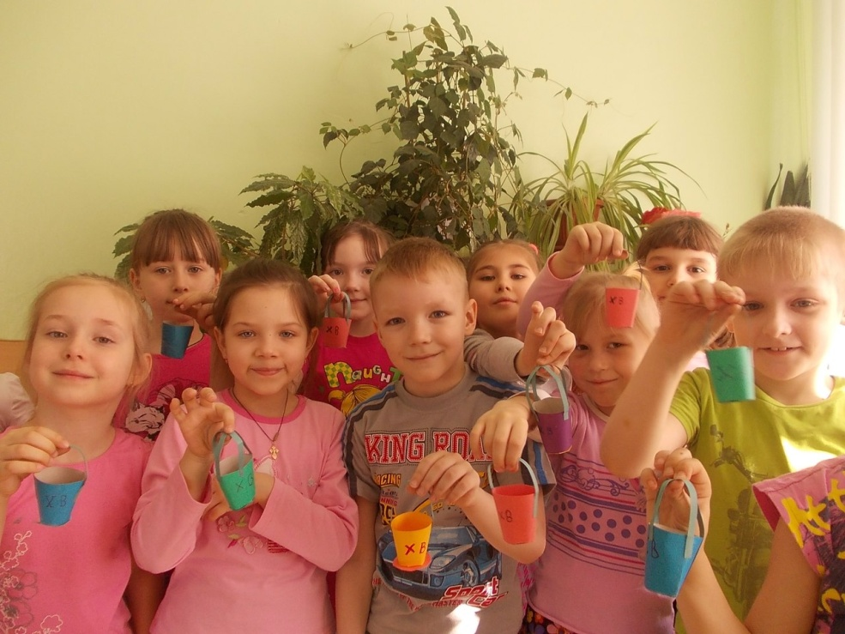
Наши поделки
Мы ведёрки делали
Для крашеных яичек,
А наши мамы стряпали
Нам праздничный куличик!

Slide 6
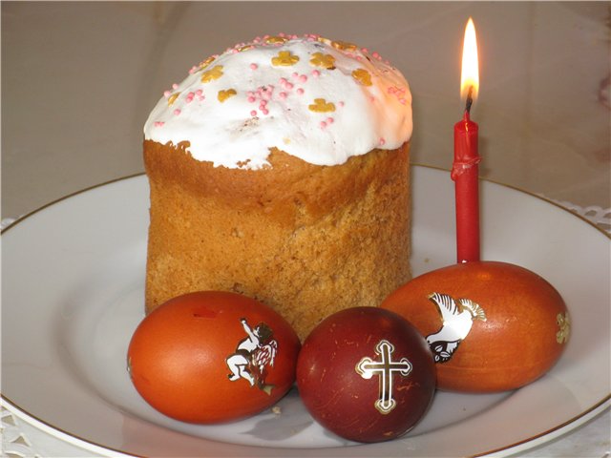
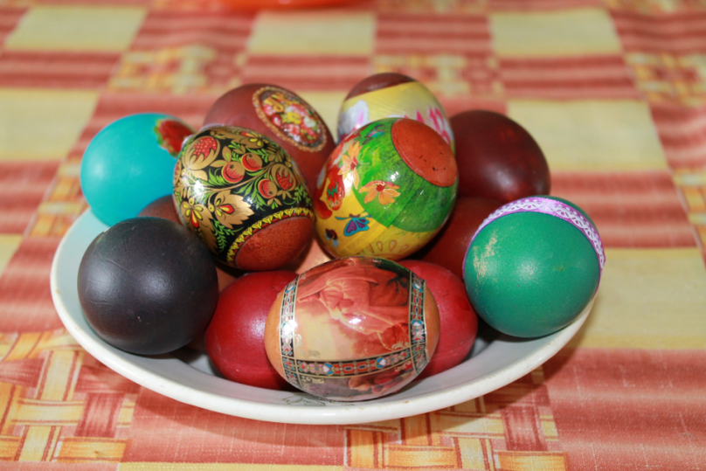
Христос Воскрес!
Повсюду благовест гудит,
Из всех церквей народ валит.
Заря глядит уже с небес...
Христос воскрес! Христос воскрес!

Slide 7
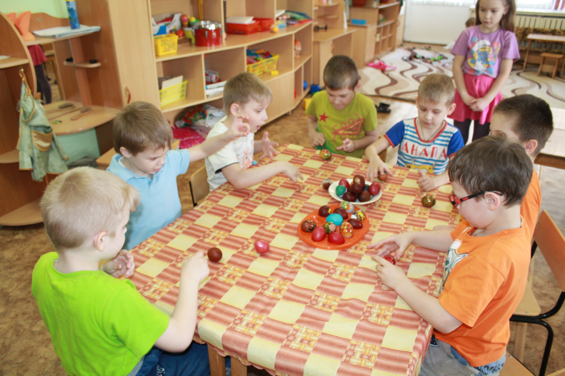
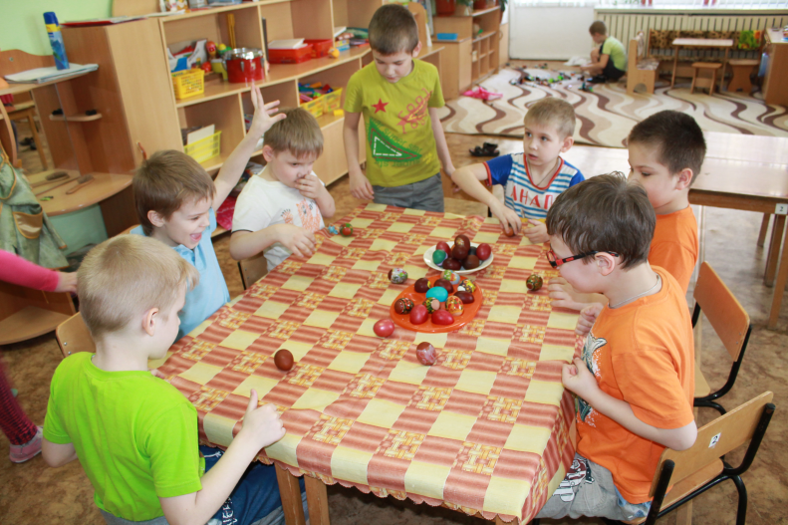
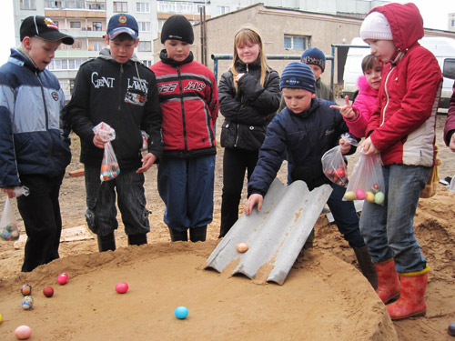
Красная горка
Всюду шум, гулянья, очень бурное веселье,
Наш народ так веселиться неспроста.
Красна Горка зазвенела громкой трелью,
Жизнь вокруг вновь звонка, весела!

Slide 8
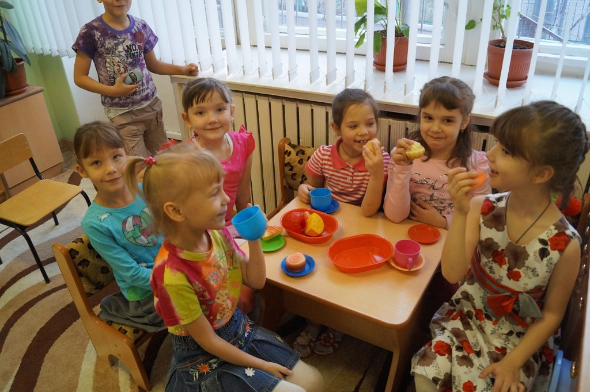
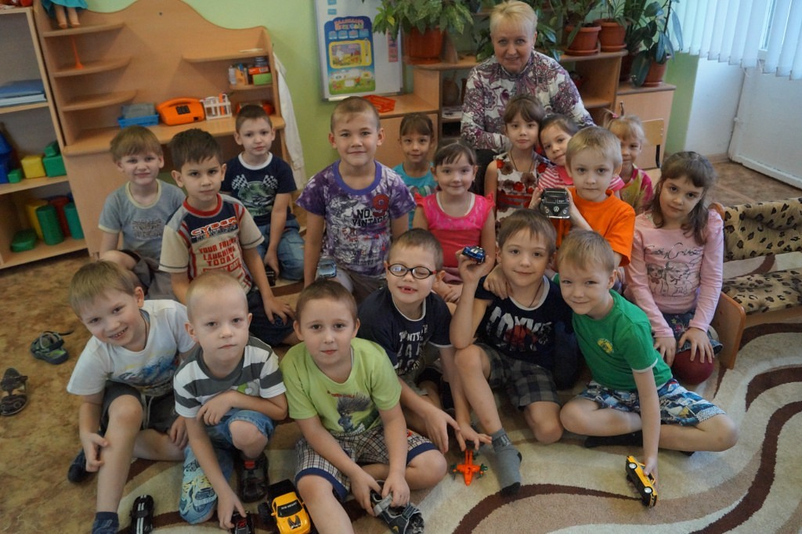
Со Светлым Христовым Воскресением!
Мы праздники разные любим,
Традиции верно храним,
За помощь в их проведении
Всех взрослых благодарим.
Мы очень старались, поверьте,
Готовились с уважением
Вы в день Воскресенья Христова
Примите от нас поздравления!!!

